Slide 1
Python 환경에서의 DL
류용상

Slide 2
커리큘럼
환경 구성
예제

Slide 3
1. 커리큘럼
1.1. 커리큘럼
1주
O.T 및 개발환경 구축
2주
파이썬 기초
3주
OpenCV 인터페이스, 기본 행렬 연산
4주
화소 처리
5주
회선
6주
기하학 처리
7주
변형 영역 처리
8주
영역 분할 및 특징 처리
9주
영상처리 응용1
10주
영상처리 응용2
01/10

Slide 4



2. 환경 구성
2.1. 개발 환경
Windows 10 + Anaconda + Visual Studio 2019 (Python)
그림 1. 개발 환경
02/10

Slide 5
2. 환경구성
2.2. 아나콘다란
독립적인 작업환경에서 패키지 및 버전관리를 하기 위한 가상 환경 관리
세미나 단톡방
박영도
류용상
황호진
롤팟
김현수
우상열
로아팟
김경철
그림 2. 아나콘다 예시
03/10
Notes:
여러개의 파이썬 프로젝트가 하나의 컴퓨터에서 충돌을 일으키지 않고 존재할 수 있도록 한다.
프로젝트를 진행하다보면 여러 라이브러리, 패키지를 다운로드하여 사용하게 되는데.
시간이 지남에 따라 경고나 각 라이브러리들의 의존성 문제로 다양한 오류를 나타낸다.
단톡방 예시 들기
세미나 단톡방
세미나 준비 (박류황)
롤 (+ 김수석 + 우차장 + ..)
로아 (+ 경철이형)
라이엇 보안프로그램 뱅가드가
어느순간 우리 세미나 프로그램을 핵으로 보고 정지

Slide 6
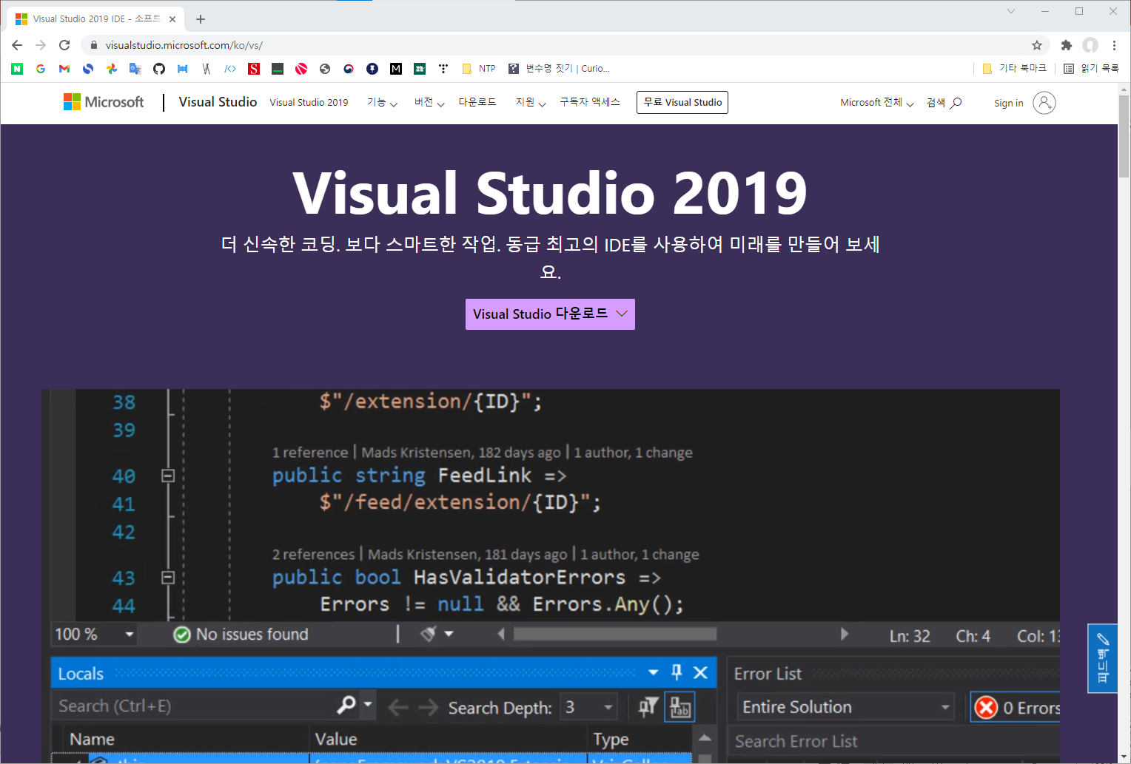

2. 환경구성
2.3. 설치방법
그림 3. 각 프로그램 홈페이지
04/10
Notes:
여러개의 파이썬 프로젝트가 하나의 컴퓨터에서 충돌을 일으키지 않고 존재할 수 있도록 한다.
프로젝트를 진행하다보면 여러 라이브러리, 패키지를 다운로드하여 사용하게 되는데.
시간이 지남에 따라 경고나 각 라이브러리들의 의존성 문제로 다양한 오류를 나타낸다.
단톡방 예시 들기
세미나 단톡방
세미나 준비 (박류황)
롤 (+ 김수석 + 우차장 + ..)
로아 (+ 경철이형)
라이엇 보안프로그램 뱅가드가
어느순간 우리 세미나 프로그램을 핵으로 보고 정지

Slide 7
환경구성
2.4. 가상환경 사용하기 (1)
Anaconda prompt에서 작업 됨
# 버전확인
conda –version
#업데이트
conda update conda
#가상환경 생성
Conda create –name(-n) 가상환경명 설치할 패키지
Conda create –name test python=3.5
Conda create –n test python=3.5
# 가상환경 리스트 확인
conda info –envs
# 가상환경 변경
activate 가상환경명
deactivate 가상환경명
05/10
Notes:
여러개의 파이썬 프로젝트가 하나의 컴퓨터에서 충돌을 일으키지 않고 존재할 수 있도록 한다.
프로젝트를 진행하다보면 여러 라이브러리, 패키지를 다운로드하여 사용하게 되는데.
시간이 지남에 따라 경고나 각 라이브러리들의 의존성 문제로 다양한 오류를 나타낸다.
단톡방 예시 들기
세미나 단톡방
세미나 준비 (박류황)
롤 (+ 김수석 + 우차장 + ..)
로아 (+ 경철이형)
라이엇 보안프로그램 뱅가드가
어느순간 우리 세미나 프로그램을 핵으로 보고 정지

Slide 8
환경구성
2.4. 가상환경 사용하기 (2)
Anaconda prompt에서 작업 됨
# 패키지 설치
conda install 패키지명
conda install tensorflow
# 패키지 리스트 확인
conda list
# 패키지 삭제
Conda remove –name 가상환경명 –all
Conda remove –n 가상환경명 –all
06/10
Notes:
여러개의 파이썬 프로젝트가 하나의 컴퓨터에서 충돌을 일으키지 않고 존재할 수 있도록 한다.
프로젝트를 진행하다보면 여러 라이브러리, 패키지를 다운로드하여 사용하게 되는데.
시간이 지남에 따라 경고나 각 라이브러리들의 의존성 문제로 다양한 오류를 나타낸다.
단톡방 예시 들기
세미나 단톡방
세미나 준비 (박류황)
롤 (+ 김수석 + 우차장 + ..)
로아 (+ 경철이형)
라이엇 보안프로그램 뱅가드가
어느순간 우리 세미나 프로그램을 핵으로 보고 정지

Slide 9
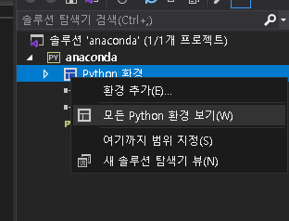
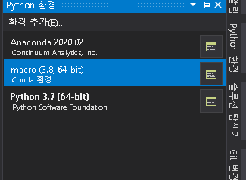
환경구성
2.5. 파이썬
VS 2019에서 Python 프로젝트 생성
프로젝트에서 Python 환경 생성/선택
그림 4. Python 환경
07/10

Slide 10
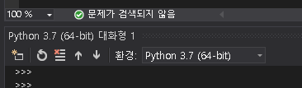
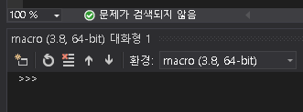
3. 예제
3.1. Hello Python
import sys
print(sys.version)
print('hello python’)
3.7.6 (default, Jan 8 2020, 20:23:39) [MSC v.1916 64 bit (AMD64)]
hello python
Press any key to continue . . .
3.8.5 (default, Sep 3 2020, 21:29:08) [MSC v.1916 64 bit (AMD64)]
hello python
Press any key to continue . . .
08/10

Slide 11
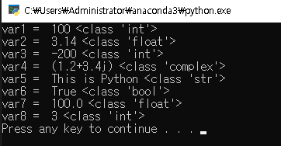
3. 예제
3.2. 변수의 자료형
var1 = 100
var2 = 3.14
var3 = -200
var4 = 1.2 + 3.4j
var5 = 'This is Python'
var6 = True
var7 = float(var1)
var8 = int(var2)
print('var1 = ', var1, type(var1))
print('var2 = ', var2, type(var2))
print('var3 = ', var3, type(var3))
print('var4 = ', var4, type(var4))
print('var5 = ', var5, type(var5))
print('var6 = ', var6, type(var6))
print('var7 = ', var7, type(var7))
print('var8 = ', var8, type(var8))
09/10

Slide 12
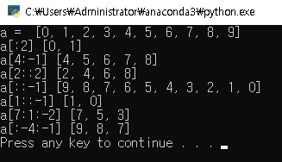
3. 예제
3.3. 자료 구조
a = [0, 1, 2, 3, 4, 5, 6, 7, 8, 9]
print('a = ', a)
print('a[:2]', a[:2])
print('a[4:-1]', a[4:-1])
print('a[2::2]', a[2::2])
print('a[::-1]', a[::-1])
print('a[1::-1]', a[1::-1])
print('a[7:1:-2]', a[7:1:-2])
print('a[:-4:-1]', a[:-4:-1])
10/10

Slide 13


3. 예제
3.4. 조건문
year = 2020
if(year % 4 == 0) and (year % 100 != 0):
print(year, "는 윤년입니다.")
elif year % 400 == 0:
print(year, "는 윤년입니다.")
else:
print(year, "는 윤년이 아닙니다.")
year = 2021
if(year % 4 == 0) and (year % 100 != 0):
print(year, "는 윤년입니다.")
elif year % 400 == 0:
print(year, "는 윤년입니다.")
else:
print(year, "는 윤년이 아닙니다.")

Slide 14
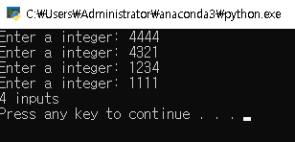
3. 예제
3.4. 반복문 (while)
n = 3
while n>=0:
m = input("Enter a integer: ")
if int(m)==0: break
n -= 1
else:
print('4 inputs')

Slide 15
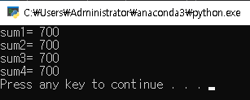
3. 예제
3.4. 반복문 (for)
kor = [ 70, 80, 90, 40, 50]
eng = [90, 80, 70, 70, 60]
sum1, sum2, sum3, sum4 = 0, 0, 0, 0
for i in range(0, 5):
sum1 = sum1 + kor[i] + eng[i]
for k in kor:
sum2 = sum2 + k
for e in eng:
sum2 = sum2 + e
for i, k in enumerate(kor):
sum3 = sum3 + k + eng[i]
for k, e in zip(kor, eng):
sum4 = sum4 + k + e
print('sum1=', sum1)
print('sum2=', sum2)
print('sum3=', sum3)
print('sum4=', sum4)

